Slide 1




Информация
об осуществлении
образовательной
деятельности
ГБОУ Школа № 1208

Slide 2
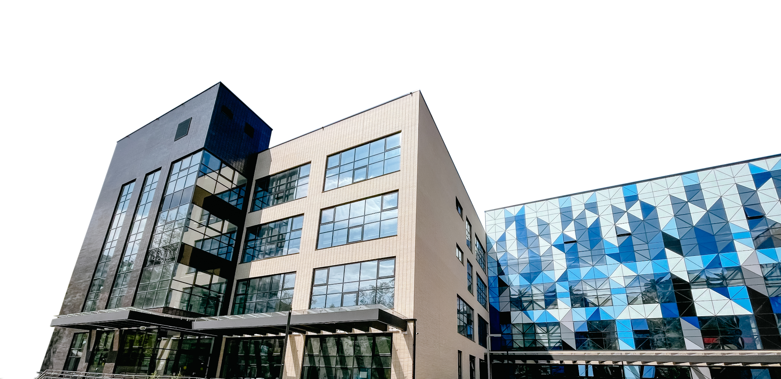
ЗДАНИЯ ОБРАЗОВАТЕЛЬНОЙ ОРГАНИЗАЦИИ
Школьные здания:
всего - 6
Рязанский район – 1
адрес: Васильцовский переулок , дом 1
Дошкольные здания:
всего - 3
Рязанский район - 1
адрес Волжский бульвар, дом 5, корпус 2

Slide 3

КОНТИНГЕНТ И КАДРОВЫЙ СОСТАВ
Дети (всего по Школе)
2662 школьники
600 дошкольники
Дети (Рязанский район)
747 школьники
199 дошкольники
Педагогические работники
162 учителя (из них – 46 в Рязанском районе)
41 воспитатели (из них – 11 в Рязанском районе)
63 иные педагогические (из них в Рязанском районе:
7- в школе, 6 – в ДО)

Slide 4

ЗАРПЛАТА ПЕДАГОГИЧЕСКИХ РАБОТНИКОВ
97387,50 рублей
воспитатели
132229,70 рублей
учителя
134877,30 рублей
педагоги допобразования
102422,30 рубля
прочий персонал
в том числе в динамике,
за период : Заработная плата увеличилась на 5 % по сравнению с аналогичным периодом 2024 года

Slide 5

СТРОИТЕЛЬСТВО И РЕМОНТ ШКОЛ
текущий ремонт
(всего по Школе)
3 здание
3 школы, 0 - детские сады
текущий ремонт
(Рязанский район)
1 здание
1 - школа, 0 - детские сады

Slide 6
РАЗВИТИЕ ПРЕДПРОФЕССИОНАЛЬНОГО ОБРАЗОВАНИЯ
городской проект | по Школе |  | район Рязанский
 | количество классов | количество обучающихся | количество классов | количество обучающихся
ОБРАЗОВАТЕЛЬНЫЕ ВЕРТИКАЛИ
Математическая вертикаль 7-9 кл. | 6 | 166 | 3 | 85
Естественнонаучная вертикаль 7-9 кл. | 1 | 27 | 0 | 0
ИТ вертикаль 7 -9 кл. | 3 | 86 | 0 | 0
Кадетский класс 7-9 кл. | 3 | 76 | 0 | 0

Slide 7
РАЗВИТИЕ ПРЕДПРОФЕССИОНАЛЬНОГО ОБРАЗОВАНИЯ
городской проект | по Школе |  | район Рязанский
 | количество классов | количество обучающихся | количество классов | количество обучающихся
ПРЕДПРОФЕССИОНАЛЬНЫЕ КЛАССЫ
Кадетский класс 7-11 кл. | 4 | 101 | 0 | 0
Медицинский класс 10-11 кл. | 1 | 29 | 0 | 0
Инженерный класс 10-11 кл. | 1 | 14 | 0 | 0
Предпринимательский класс 10-11 кл. | 2 | 62 | 1 | 25
Медиакласс 10-11 кл. | 2 | 45 | 1 | 13
ИТ класс 10-11 кл. | 3 | 79 | 1 | 14

Slide 8
РАЗВИТИЕ ПРЕДПРОФЕССИОНАЛЬНОГО ОБРАЗОВАНИЯ
Взаимодействие с организациями-партнерами:
организации среднего профессионального образования
колледжи Москвы: ГАПОУ «МОК имени В.Талалихина»,Правовой колледж ЮИ РУТ МИИТ,ГБПОУ ОКГ "Столица»,ГБПОУ Кс № 54 имени П.М. Вострухина,ГБПОУ МПК,ГБПОУ "Колледж декоративно-прикладного искусства имени Карла Фаберже«,ГБПОУ 26 КАДР,ГБПОУ КСУ № 10,ГБПОУ «Московский техникум креативных индустрий им. Л.Б. Красина», медицинский коллед № 5, педагогический колледж № 10
15 высших учебных заведений
ФГАО ВО НИУ ВШЭ,ФГБОУ ВПО МГУ имени М.В. Ломоносова,ФГБОУ ВО «Московский политехнический университет,ФГБОУ ВО «Московский государственный технический университет имени Н.Э.Баумана,ФГБОУ ВО Московский Авиационный Институт (национальный исследовательский университет),ФГБОУ ВО Московский Государственный Университет Технологий и Управления имени К.Г.Разумовского (Первый казачий университет),ФГБОУ ВО «Московский педагогический государственный университет» ФГБОУ ВО «Российская академия народного хозяйства и государственной службы при Президенте РФ (РАНХиГС),ФГБОУ ВО «Государственный Университет Управления,ФГБОУ ВО «Финансовый университет при Правительстве Российской Федерации,ФГБОУ ВО «Российский национальный исследовательский медицинский университет имени Н.И. Пирогова» Министерства здравоохранения Российской Федерации,ФГАОУ ВО «Первый московский государственный медицинский университет имени Сеченова»,ФГАОУ ВО Московский Физико-технический Институт (национальный исследовательский университет),ФГАОУ ВО «Московская государственная академия ветеринарной медицины и биотехнологии - МВА имени К.И.Скрябина,КТ МТУСИ

Slide 9
РАЗВИТИЕ ПРЕДПРОФЕССИОНАЛЬНОГО ОБРАЗОВАНИЯ
Взаимодействие с организациями-партнерами:
2 научных организации
АНО “Научно-исследовательский институт истории, экономики и права”
ООО “Институт репродуктивной медицины”
Городская поликлиника № 49
4 организации партнеры
АНО “Редакция Телеканала Совета Федерации”
АНО “Редакция газеты “Пионерская правда”
ГАПОУ “Московский образовательный комплекс имени Виктора Талалихина”
ООО “Коптер Экспресс”
Радио «Русский мир»

Slide 10

ТЕХНОЛОГИЧНОСТЬ И ОСНАЩЕННОСТЬ
11 компьютерных классов оборудованы новыми компьютерами
519 ноутбуков для работы в классах, лабораториях и библиотеках
Каждый учитель обеспечен новым ноутбуком
(выдано 181 ноутбуков)
5 учителей школы являются грантополучателями МЭШ
(за последние 3 года)

Slide 11
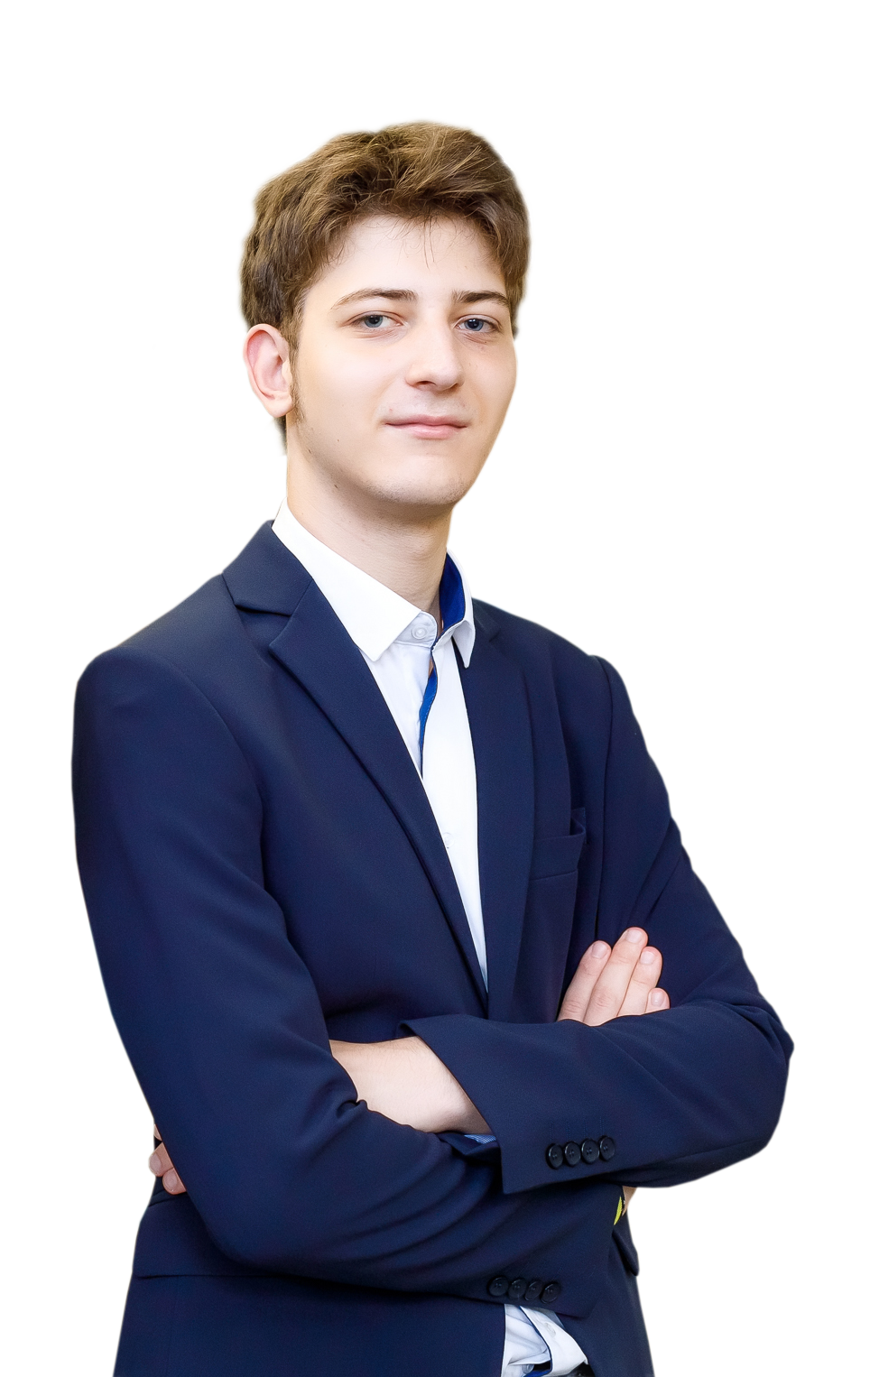
МАССОВОЕ КАЧЕСТВЕННОЕ ОБРАЗОВАНИЕ
Доля выпускников, набравших по итогам ЕГЭ в 2024/2025 уч. г. по трем предметам от 250 и более баллов - 16 %
Доля выпускников, набравших по итогам ЕГЭ в 2024/2025 уч. г. по трем предметам от 220 до 249 баллов - 30 %
Доля выпускников, набравших по итогам ЕГЭ в 2024/2025 уч. г. по трем предметам от 160 до 219 баллов - 33 %

Slide 12
МАССОВОЕ КАЧЕСТВЕННОЕ ОБРАЗОВАНИЕ
 | количество победителей и призеров | количество учебных предметов
РЕЗУЛЬТАТЫ УЧАСТИЯ В ОЛИМПИАДНОМ ДВИЖЕНИИ ШКОЛЬНИКОВ
Региональный этап Всероссийской олимпиады школьников | 17 | 6 (из 24)
Заключительный этап Всероссийской олимпиады школьников | 0 | 0
Московская олимпиада школьников | 12 | 4 (из 21)
Социокультурные олимпиады “Не прервется связь поколений” “Музеи. Парки. Усадьбы” | «Не прервется связь поколений» 5 победителей, 6 призеров «Музеи. Парки. Усадьбы» “Музеи. Парки. Усадьбы” 12 победителей « История и культура храмов столицы и России»- 1 призер «Мой героический район»- 6 призеров | -

Slide 13
МАССОВОЕ КАЧЕСТВЕННОЕ ОБРАЗОВАНИЕ
 | количество победителей и призеров
РЕЗУЛЬТАТЫ УЧАСТИЯ В КОНФЕРЕНЦИЯХ, КОНКУРСАХ, ФЕСТИВАЛЯХ
Научные конференции: наука для жизни | 1 победитель, 6 призеров
Предпрофессиональный экзамен «Интеллектуальный мегаполис потенциал» | 6 победителей, 28 призеров
Городская научно-практическая конференция «Инженеры будущего» «Старт в медицину» | 1 победитель,2 призера 2 победителя,1 призер
Конкурсы и фестивали школьников и студентов: Московский детский чемпионат Мастерята 2024 | 2 победителя

Slide 14
ВОСПИТАТЕЛЬНАЯ РАБОТА
Мероприятия, направленные на увеличение охвата патриотическими проектами:
Военно-спортивная игра “Юные Шумиловцы”
Проект “Путь героя”
Проект “Мой район в годы Великой Отечественной войны”
Уроки мужества “Святое дело - Родине служить”
Пушкинский бал
Праздник Победы
Проектный день патриотической направленности “Большая игра”
Школьный театр «ШУТ»
Участие в олимпиадах и конкурсах
Кадетский класс
Российское движение школьников «Движение первых»
Фестиваль военно-патриотической песни
Школьный музей
Волонтерское движение

